Slide 1
"אנחנו מדברים על
צדק תחבורתי,
הזכות של כל אזרח
למערכת תחבורה
זמינה, מהירה ויעילה "
-ישראל כץ-

Slide 2
תמצית המאבק
קו הרכבת המחבר את ערי הדרום - אופקים, נתיבות, שדרות, אשקלון ואשדוד - עם תל אביב משרת אוכלוסיה של כחצי מליון תושבים
על אף הגידול העקבי בנסיעות בקו 2, ולמרות פתיחתו של מחלף פלשת, הקו הוא קו פרברי, העוצר אחרי אשדוד ב 6- תחנות נוספות כך שמהירותה הממוצעת של הרכבת בקו היא
50 קמ״ש
אנו, תושבי האזור, פועלים למען קו ישיר שיאסוף את תושבי ערי הדרום וימשיך ישירות מאשדוד לתל אביב

Slide 3
שותפים לדרך
המטה לרכבת מהירה
אגודת הסטודנטים של מכללת ספיר
15 דקות
תנועת הפריפריות
מז"ח
10 רשויות מקומיות

Slide 4
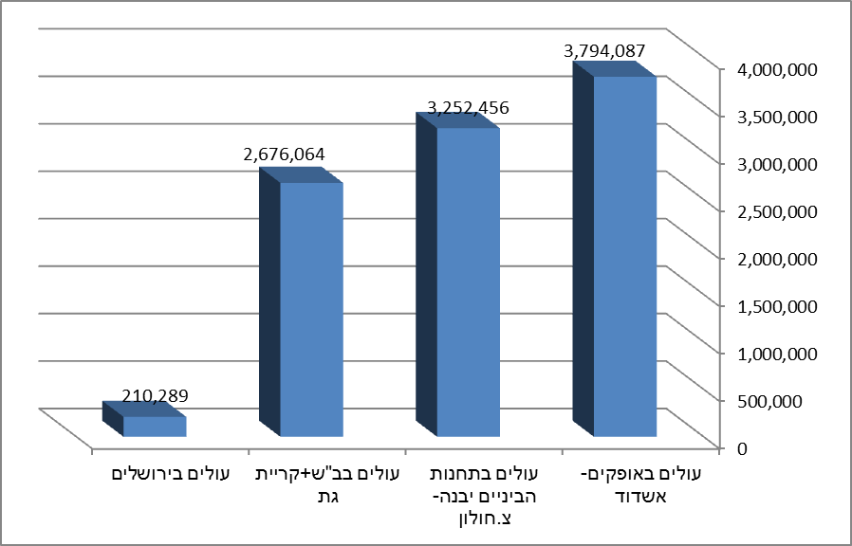
נתוני נוסעים (עפ"י רכבת ישראל)
כ 55%- מהנוסעים בקו מגיעים מתחנות הדרום. תחנות אלה מציגות את הגידול המשמעותי ביותר בנפח הנוסעים בשנים האחרונות.
באזור הדרום היצע התעסוקה דליל יחסית למרכז, כך שפוטנציאל היוממות של תושבי האזור למרכז הארץ גבוה.
מדיניותה המוצהרת של ממשלת ישראל ומשרד התחבורה מקדמת את הנגשת הפריפריה למרכז ופיתוח הפריפריה כאינטרס לאומי.

Slide 5
אז מה הבעיה?
היעדר צדק חלוקתי ותחבורתי
בזבוז כספי ציבור – הפיכת הרכבת הכבדה לאוטובוס עירוני
הפרת התוכנית האסטרטגית של משרד התחבורה
השחתת הרשת הבין עירונית

Slide 6

כנסת ישראל – הוועדה לשוויון חברתי וצדק חלוקתי – 26/7/2017
מערכת תח"צ מודרנית ויעילה מיישמת
"היררכיה ברורה של אמצעי הנסיעה"
מציג: עו"ד דביר לנגר, מטעם המטה לרכבת מהירה

Slide 7
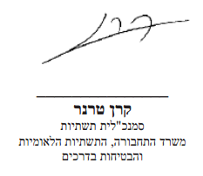

הבעיה התחבורתית שלפנינו:
היררכיה

Slide 8
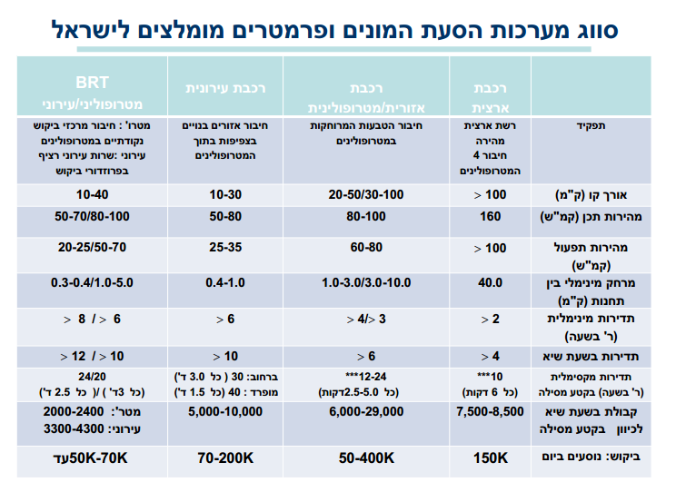
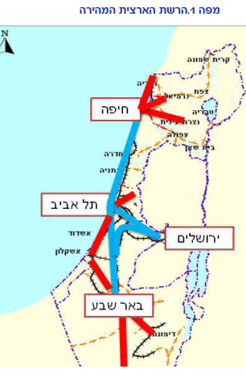
BRT
מטרופוליני/עירוני
היררכיה
רכבת עירונית
רכבת אזורית/מטרופולינית
רכבת ארצית
רכבת בין עירונית
חיבור 4 המטרופולינים

Slide 9
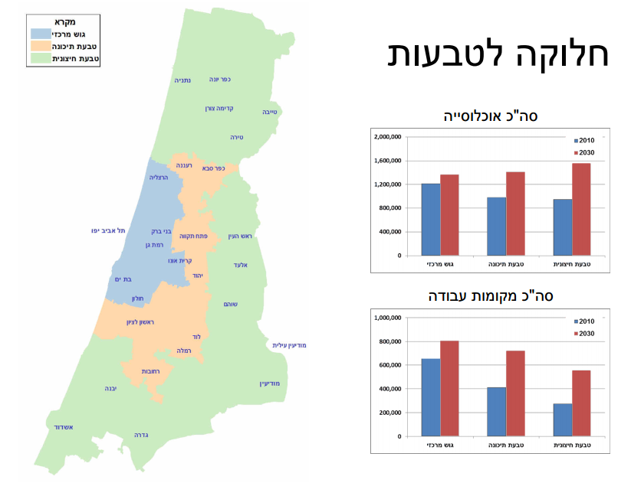
אשקלון אינה במטרופולין ת"א או באזור ת"א; הרכבת בה אנו עוסקים היא רכבת בין עירונית ולא רכבת אזורית.
רכבת אזורית/מטרופולינית: "חיבור הטבעות המרוחקות במטרופולינים"
בת ים וחולון שייכות לטבעת הפנימית
גם הרכבת האזורית אינה אמורה לספק מענה בטבעת הפנימית; תפקידה – "חיבור הטבעות המרוחקות" למרכז התחבורתי המטרופוליני.
ראשל"צ ואשדוד שייכות ל"טבעות המרוחקות"

Slide 10
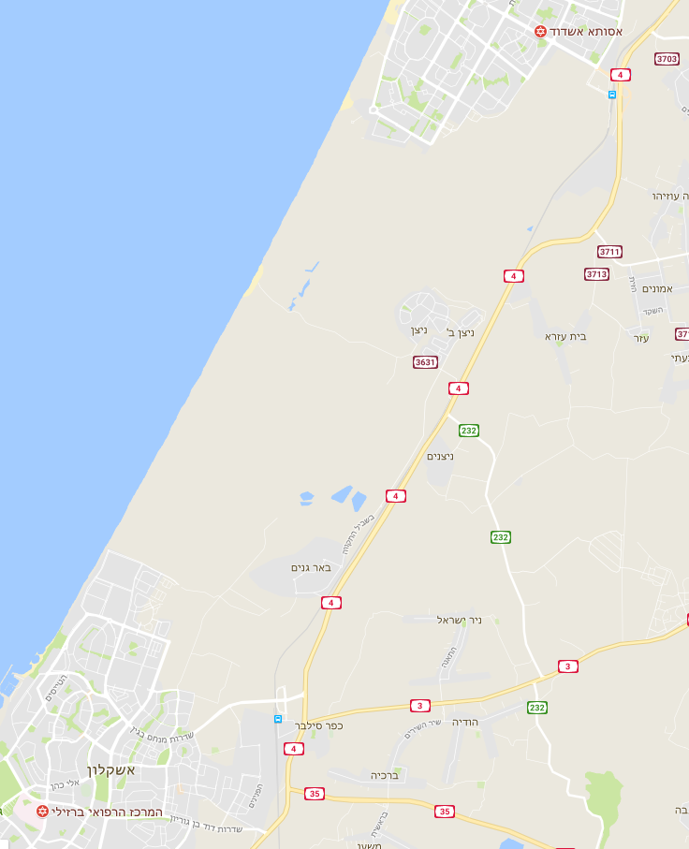
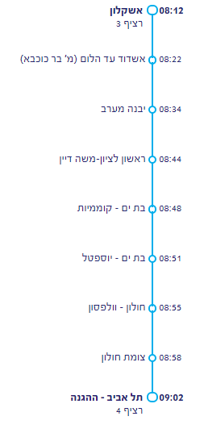
אשדוד
אשדוד – אשקלון
12.4 ק"מ ב-10 דק'
74.4 קמ"ש
אשקלון

Slide 11
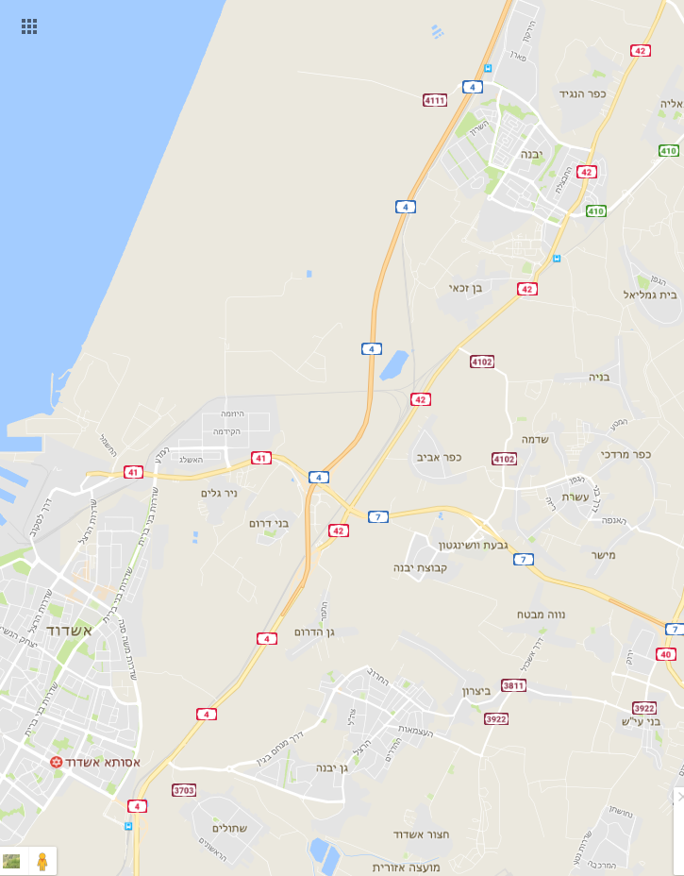
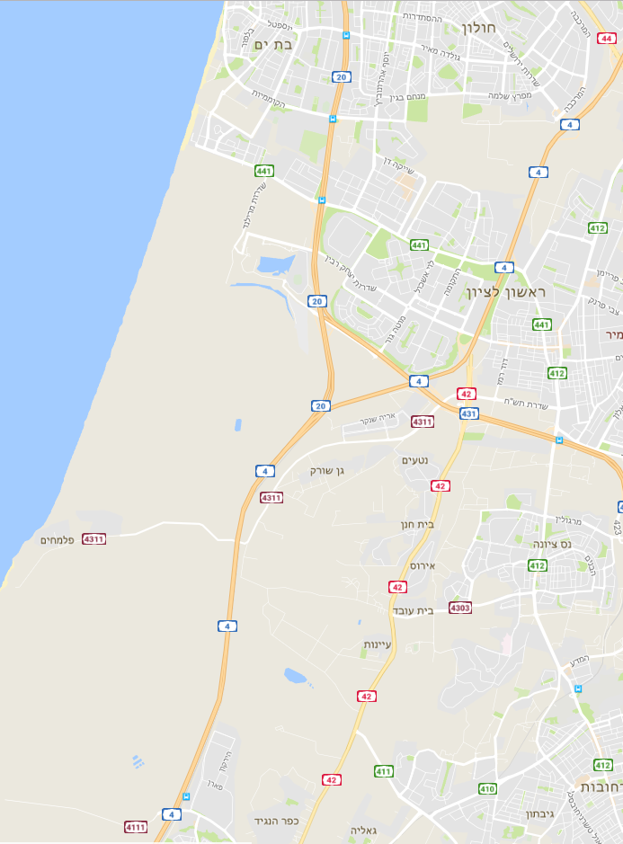
יבנה
ראשל"צ
11.4 ק"מ ב-10 דק'
74.4
68.2 קמ"ש
68.2
74.5
14.9 ק"מ ב-12 דק'
74.5 קמ"ש
אשדוד
יבנה

Slide 12
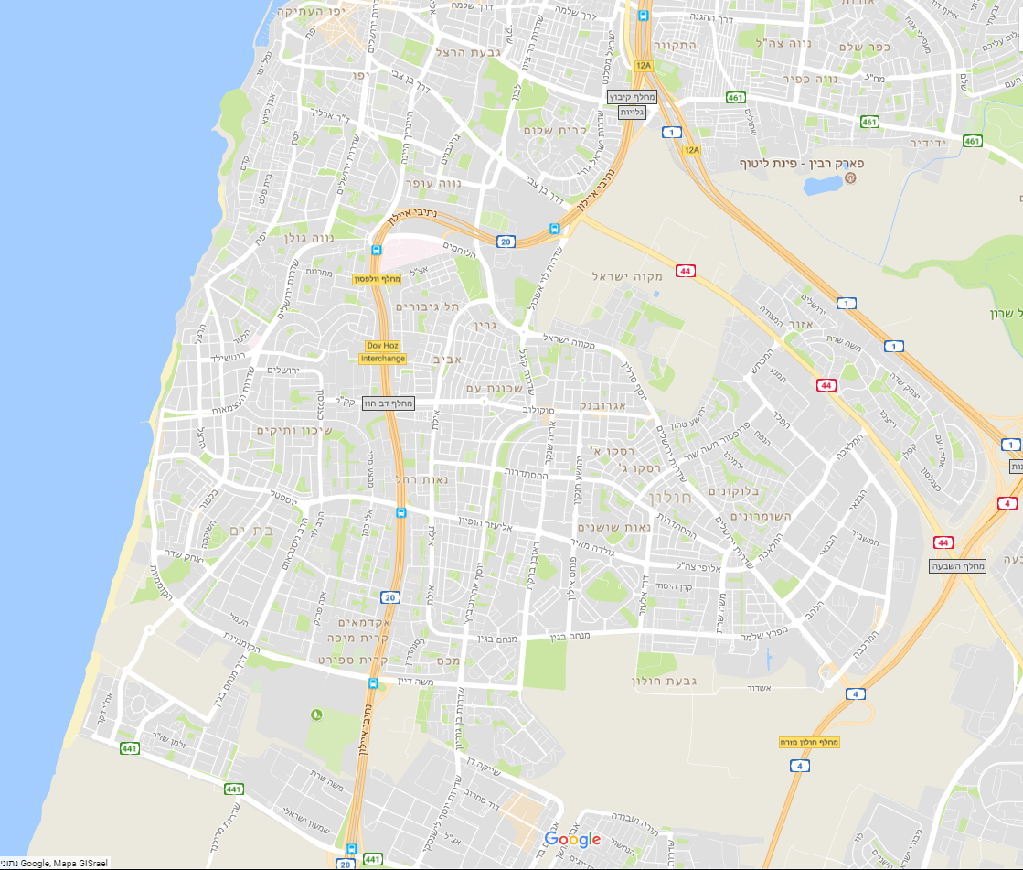
ת.מרכזית
ההגנה
כך נפגם הקו
1.78 ק"מ
2.03 ק"מ
חולון ו.
צ.חולון
2.31 ק"מ
9.11 ק"מ ב-18 דק'
30.3 קמ"ש
בת ים י.
1.52 ק"מ
בת ים ק.
1.46 ק"מ
ראשל"צ

Slide 13
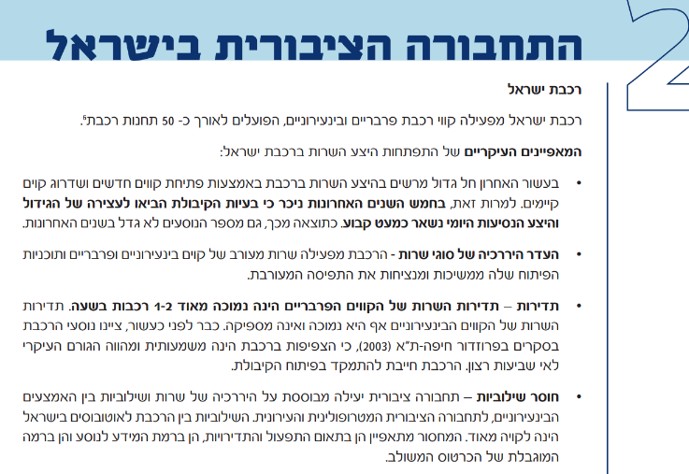

Slide 14
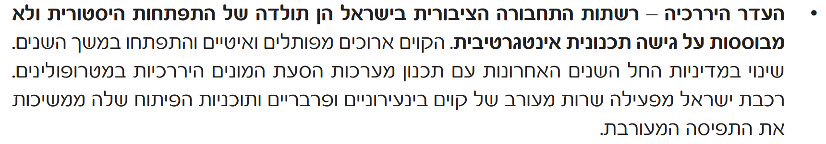
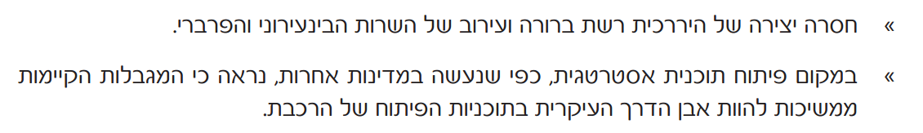
ב

Slide 15
הפתרון – בשעות תנועת היוממים:
מערך שאטלים ייעודיים – בטבעת הפנימית (תחנות בת ים וחולון) – כחלופה לשירות הרכבת הבין עירונית הכבדה, שכאמור, אינה מתאימה או אמורה לשמש סביבה זו;
הפעלת הרכבת הבין עירונית הכבדה בהתאם למטרתה – חיבור בין הטבעות והערים המרוחקות (ראשל"צ-אשדוד-אשקלון) לבין המרכז התחבורתי הרלוונטי (ההגנה/ת.מרכזית).

Slide 16
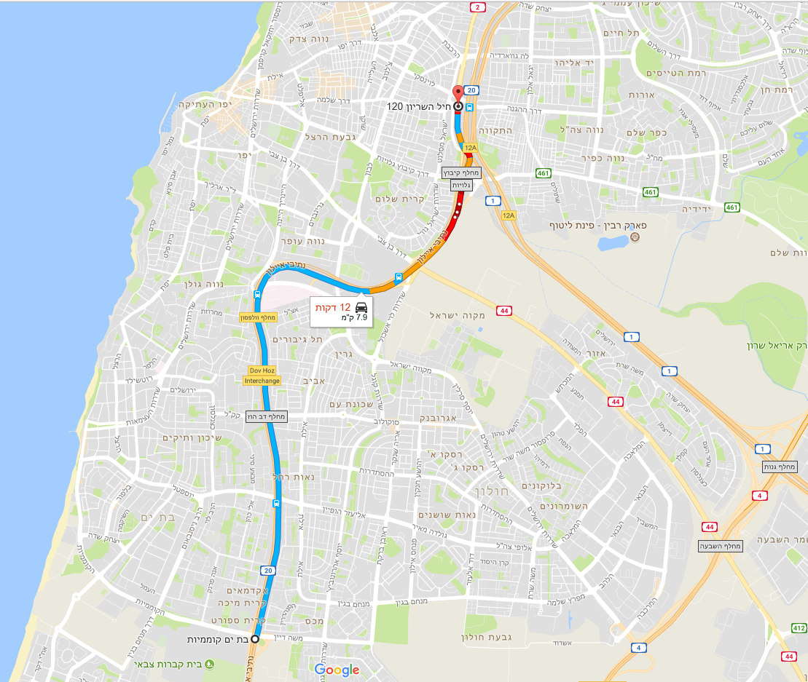
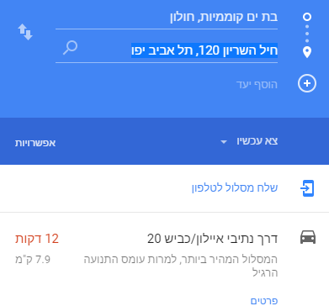
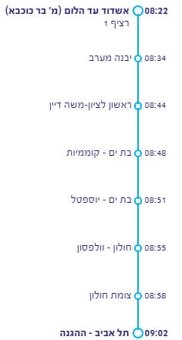
שאטל ייעודי הוא מהיר ותדיר יותר מהרכבת הכבדה; השימוש יהיה ללא תשלום
14 דק'; 2 ר'/שעה
שאטל לעומת רכבת כבדה:
8 דק' זמן נסיעה, לעומת 14 דק'
בת ים ק.
תדירות כל דקה, במקום 2 ר'/שעה

Slide 17
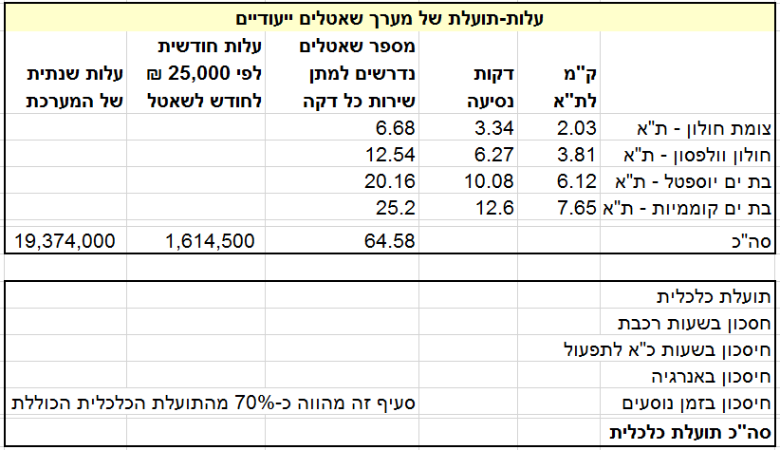

Slide 18
התועלת במערך שאטלים:
תושבי ערי הדרום מתומרצים להשתמש בתח"צ – הפחתת הגודש בכביש 4, כביש 1 ונתיבי איילון – והגדלת הפריון במשק.
תושבי תחנות המרכז זוכים לשירות תח"צ יעיל וזמין יותר משהיה להם – ללא עלות או בעלות סמלית

Slide 19
תודה

Slide 20
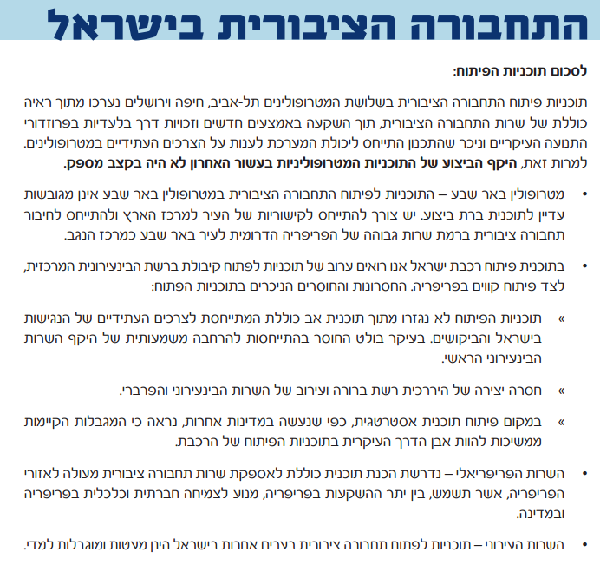
נספח א'

Slide 21
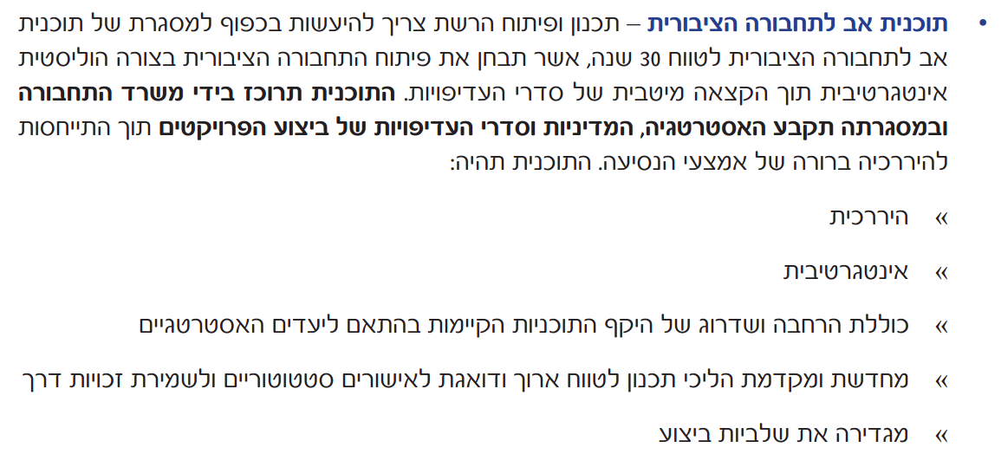
1#
2#

